Slide 1




H2020 -
Accelerating Digital Innovation in Schools through Regional Innovation Hubs and a Whole-School Mentoring Model –
iHub4Schools
ციფრული ინოვაციების დანერგვა სკოლებში რეგიონული ინოვაციების ჰაბებისა და მენტორინგიდ მოდელის მეშვეობით
ბათუმის შოთა რუსთაველის სახელმწიფო უნივერსიტეტი
იანვარი, 2022 წ.

Slide 2

პროექტის მიზნები:
სკოლებს შორის და შიდასასკოლო დონეზე ციფრული სიახლეების მხარდაჭერა ინოვაციური ჰაბების მეშვეობით;
ტექნოლოგიებით გაძლიერებული სწავლების მიდგომების შემუშავება და დანერგვა ადგილობრივად ფუნქციონალური ტრანს-ფორმაციის მუდმივი განვითარებისთვის, რომლებიც პედაგოგიური თვალსაზრისით მნიშვნელოვანია მასწავლებლებისა და მოსწავლეებისათვის.

Slide 3
პროექტის ამოცანები
სკოლებს შორის და შიდა სასკოლო დონეზე რეგიონული ინოვაციების ჰაბების დაარსება და გავრცელება (დიადები ან ტრიადები) ადგილობრივ, რეგიონულ და ეროვნულ დონეზე ციფრული ინოვაციების ეფექტიანად გამოყენების მიზნით;
დაინტერესებული მხარეების ეროვნული ქსელების ჩამოყალიბება უნივერსიტეტებს, სკოლებს, პარტნიორებსა და განათლების პოლიტიკის დამგეგმავ მხარეებს შორის თანამშრომლობის მიზნით;
მტკიცებულებებით გამყარებული, პედაგოგიკაზე დაფუძნებული, ტექნოლოგიებით გაძლიერებული სწავლის (TEL) სტრატეგიების და ურთიერთსწავლების მეთოდოლოგიის „ბანკის“ შექმნა;

Slide 4
პროექტის ამოცანები
მეთოდოლოგიურად და ტექნოლოგიურად ადაპტირებადი მთელი სკოლის ფარგლებში სწავლების ადგილობრივი მოდელის შემუშავება, რომელიც მოიცავს როგორც სკოლებს შორის, ასევე შიდასასკოლო დონეებს და აერთიანებს უწყვეტი მონიტორინგის მეთოდოლოგიას, შეფასების ახალი მიდგომებისა და ინდიკატორების ჩათვლით;
სკოლებისა და მასწავლებლების წახალისების ერთიანი სქემის შექმნა, მენტორებისა და მენტორის ინსტრუქციებით მომუშავე პედაგოგების მხარდაჭერის მიზნით;
პროექტის შედეგების ანალიზი და რეკომენდაციების პაკეტის შემუშავება, რომელიც მოიცავს სახელმძღვანელოს და/ან ინსტრუმენტთა კომპლექტს იმის შესახებ, თუ როგორ უნდა შეიქმნას რეგიონალური ინოვაციური ცენტრები სკოლებს შორის და შიდა სასკოლო დონეზე სხვა ქვეყნების გამოცდილების გათვალისწინებით (განსხვავებული საგანმანათლებლო პოლიტიკა, სოციო-კულტურული და ციფრული წიგნიერების დონე).

Slide 5

iHub4Schools
Partners:
Tallinn University;
University of Bergen (UiB);
University College London (UCL);
Helsingin yliopisto (UH);
Swiss Federal Institute of Technology in Lausanne (EPFL);
STEPS SRL (STePS);
The Education and Youth Authority (Harno);
Vilnius University (VU);
Batumi Shota Rustaveli State University (BSU)

Slide 6



WP 1. ციფრული ინოვაცია: მასწავლებელთა პრაქტიკა და სკოლის მიერ გაზიარება
WP1 მიზნად ისახავს მასწავლებლის და სკოლის დონეზე ციფრული ინოვაციების ფლობის და დანერგვის თანამედროვე მდგომარეობის განსაზღვრას. აგრეთვე მიზნად ისახავს განახორციელოს ციფრული ინოვაციების შესახებ უახლესი საერთაშორისო კვლევების მიმოხილვა და პარტნიორ ქვეყნებში ციფრული ინოვაციების მიმდინარე პრაქტიკისა და სწავლების სქემების იდენტიფიცირება.
ამოცანა 1.1. ციფრული ინოვაციების შესახებ კვლევის შედეგების ანალიზი
ამოცანა 1.2. მონაწილე სკოლებში ციფრული ინოვაციის პრაქტიკის იდენტიფიცირება
ამოცანა 1.3. მასწავლე-ბელთა ციფრული კომპეტენციების განსაზ-ღვრა და ციფრული წიგნიერების თვალსაზ-რისით სკოლის შეფა-სება

Slide 7
WP 1. ციფრული ინოვაცია: მასწავლებელთა პრაქტიკა და სკოლის მიერ გაზიარება
ამოცანა 1.1. შესწავლილია ციფრული ინოვაციების მიმართულებით სკოლებში არსებული მდგომარეობა
სახელმწიფო პოლიტიკა ციფრულ ინოვაციებთან დაკავშირებით;
ადმინისტრაციის როლი ციფრული ინოვაციების დანერგვაში;
მასწავლებელთა პედაგოგიური პრაქტიკის მოდელები და ჩარჩოები ციფრული ინოვაციების დაუფლება/დანერგვის გასაძლიერებლად სასკოლო დონეზე.

Slide 8
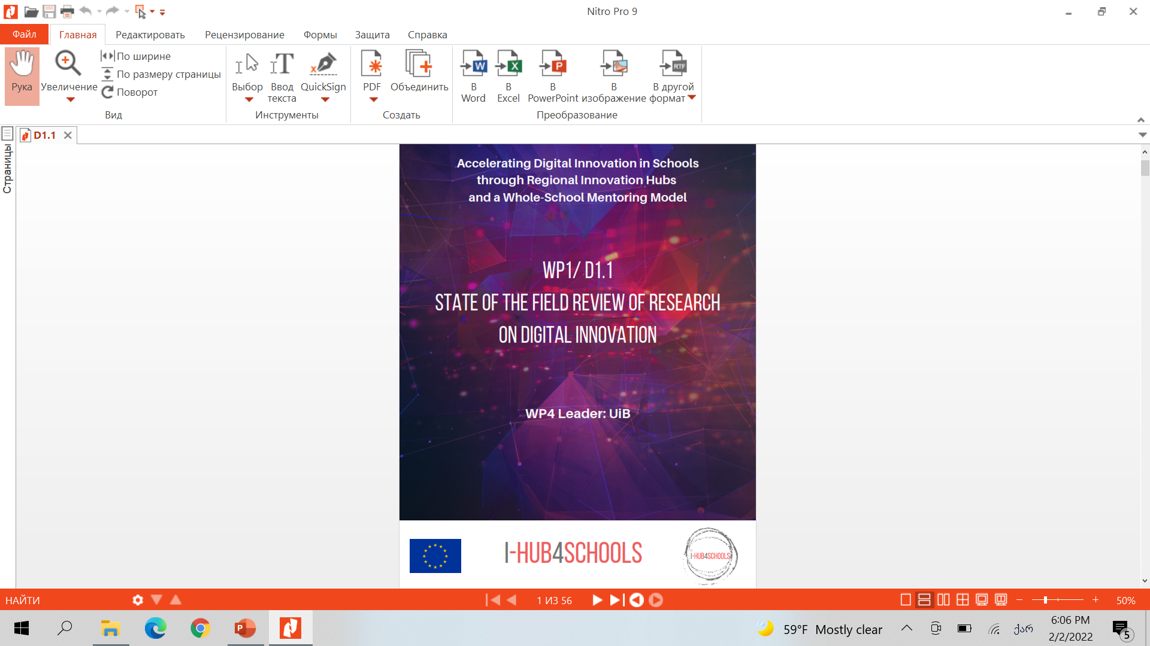

Slide 9
WP 1. ციფრული ინოვაცია: მასწავლებელთა პრაქტიკა და სკოლის მიერ გაზიარება
ამოცანა 1.2. მონაწილე სკოლებში (ქ. ბათუმის № 1, № 6, სალიბაურის № 1, ქობულეთის № 1 და დოლოგნის საჯარო სკოლები) ციფრული ინოვაციის პრაქტიკის იდენტიფიცირება
ამოცანა 1.3. მასწავლებელთა ციფრული კომპეტენციების განსაზღვრა და ციფრული წიგნიერების თვალსაზრისით სკოლის შეფასება

Slide 10


აქტივობის ფარგლებში გამოვლინდება საპილოტე სკოლების (ესტონეთი, ფინეთი, ლიტვა, საქართველო) მასწავლებელთა ციფრული კომპეტენციების დონე და სკოლები შეფასდება ციფრული წიგნიერების თვალსაზრისით. სკოლები განახორციელებენ თვითშეფასებას ვებ-აპლიკაციის მეშვეობით;
კვლევის შედეგების გათვალისწინებით და მტკიცებულებებზე დაყრდნობით განისაზღვრება სკოლების საჭიროებები და დაიგეგმება აქტივობები მეთოდოლოგიის, ინფრასტრუქტურისა და სასწავლო პროცესის მართვის მიმართულებით;
შენიშვნა: საპილოტე სკოლებში ციფრული ინოვაციური პრაქტიკის გამოვლენის მიზნით პროექტის საწყის ეტაპზე შეიქმნა კვლევის ინსტრუმენტები, თუმცა მონაცემთა შეგროვების პროცესი განხორციელდება 2022 წლის იანვარ-მარტში.

Slide 11


WP 2. რეგიონული ინოვაციური ჰაბები და ჩართულობის პლატფორმა
WP2 მიზნად ისახავს:
დაინტერესებული მხარეებისათვის ჩარჩოსა და პლატფორმის შექმნას ციფრული ინოვაციების სასკოლო დონეზე დანერგვისა და უწყვეტი ჩართულობისთვის მიდგომების/კონცეფციების შემუშავებისთვის;
გრძელვადიან სტრატეგიულ პარტნიორობას;
რეგიონული ინოვაციური ჰაბების ლოკალიზებული მხარდაჭერისა და უკუკავშირის მექანიზმების შემუშავებას;
ამოცანა 2.1. დაინტე-რესებული მხარეებისათ-ვის ჩარჩოს შემუშავება
ამოცანა 2.2. ჩართულობის პლატფორმის შექმნა
ამოცანა 2.3. მდგრადობის უზრუნველყოფაზე ორიენტი-რებული აქტივობები

Slide 12
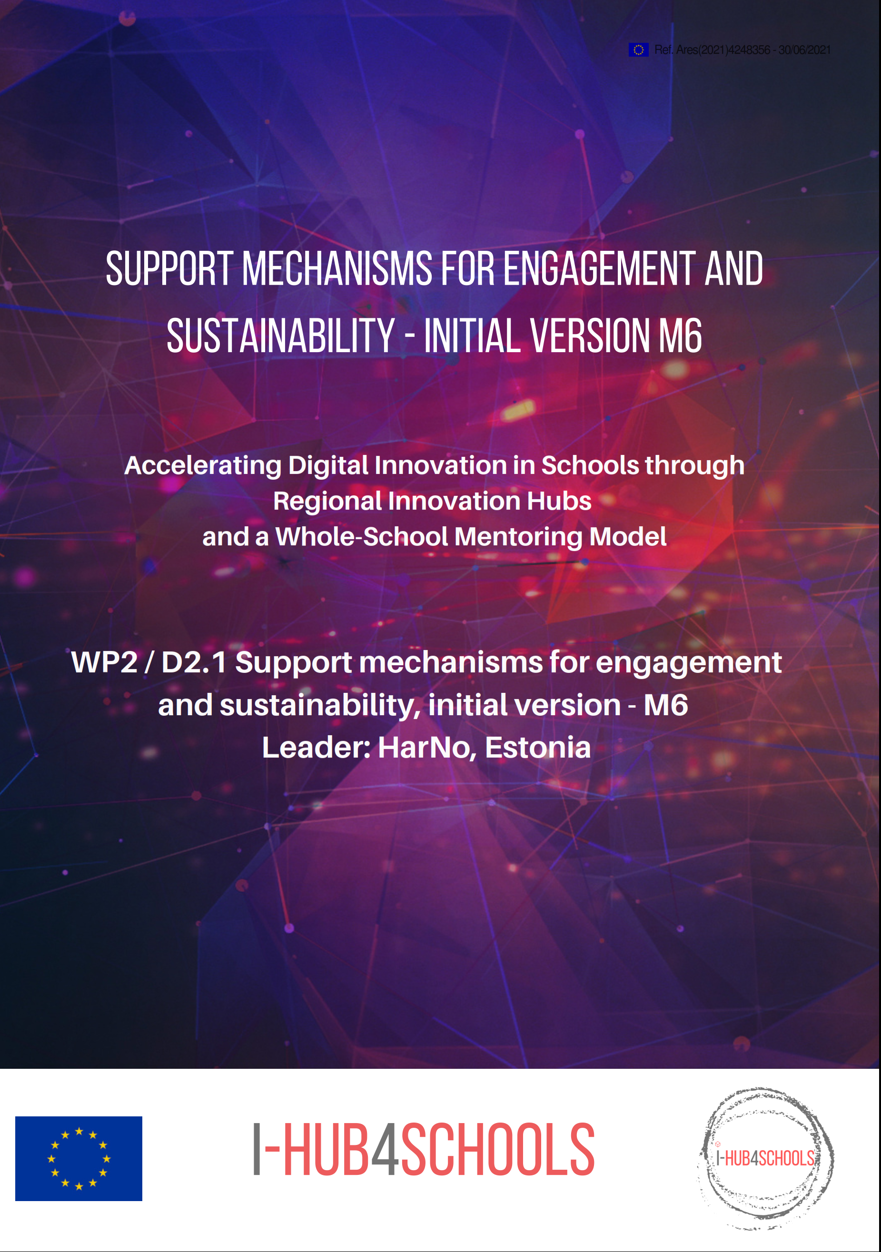

Slide 13
WP 2. რეგიონული ინოვაციური ჰაბები და ჩართულობის პლატფორმა
ამოცანა 2.1. დაინტერესებული მხარეებისათვის ჩარჩოს შემუშავება
ევროპული და ეროვნული გამოცდილებების გათვალისწინებით გამოიკვეთა დაინტერესებული მხარეების თანამშრომლობის ორი ძირითადი ტიპი: შიდასასკოლო და რეგიონული (სკოლებს შორის) თანამშრომლობაზე ორიენტირებული ქსელები.
ჩართულობის ერთ-ერთ ცენტრალურ პლატფორმად პროექტის ფარგლებში შეირჩა პან-ევროპული პლატფორმა Graasp (https://graasp.eu/). Graasp არა მხოლოდ მიზნად ისახავს დაინტერესებულ მხარეებს შორის ინოვაციის გავრცელებას, არამედ წარმოადგენს ერთ-ერთ კვლევის ინსტრუმენტს პარტნიორობის დინამიკის შესასწავლად.

Slide 14

პროექტის შემდეგი პერიოდი ითვალისწინებს:
მხარეთა ჩართულობის ემპირიულ დადასტურებას, რეგიონული ინოვაციური ჰაბების მდგრადობის უზრუნველსაყოფად საბოლოო რეკომენდაციების შემუშავების მიზნით;
გარდა ამისა, დაინტერესებულ მხარეებთან თანამშრომლობის ფარგლებში შემუშავდება და განხორციელდება აქტივობები, რომლებიც ინტეგრირებული იქნება ჩარჩოსთან.
.

Slide 15


WP 3. სასკოლო მენტორინგის მოდელის გამოყენება ციფრული კომპეტენციების გაზომვის მიზნით
WP3 მიზნად ისახავს მენტორინგის დინამიური და მოქნილი მოდელის შემუშავება-დანერგვას, რომელიც ადაპტირებული იქნება ადგილობრივ გარემოში, სხვადასხვა ქვეყნის საგანმანათლებლო სისტემების თავისებურებებისა და ინტერესების გათვალისწინებით.
ამოცანა 3.1. მენტორინგის მოდელის სამუშაო ვერსიების შემუშავება
ამოცანა 3.2. მენტორინგის მოდელის პილოტირება და საჭიროებების გათვალისწი-ნებით მოდიფიცირება
ამოცანა 3.3. მენტორინგის საბოლოო მოდელის შემუშავება

Slide 16
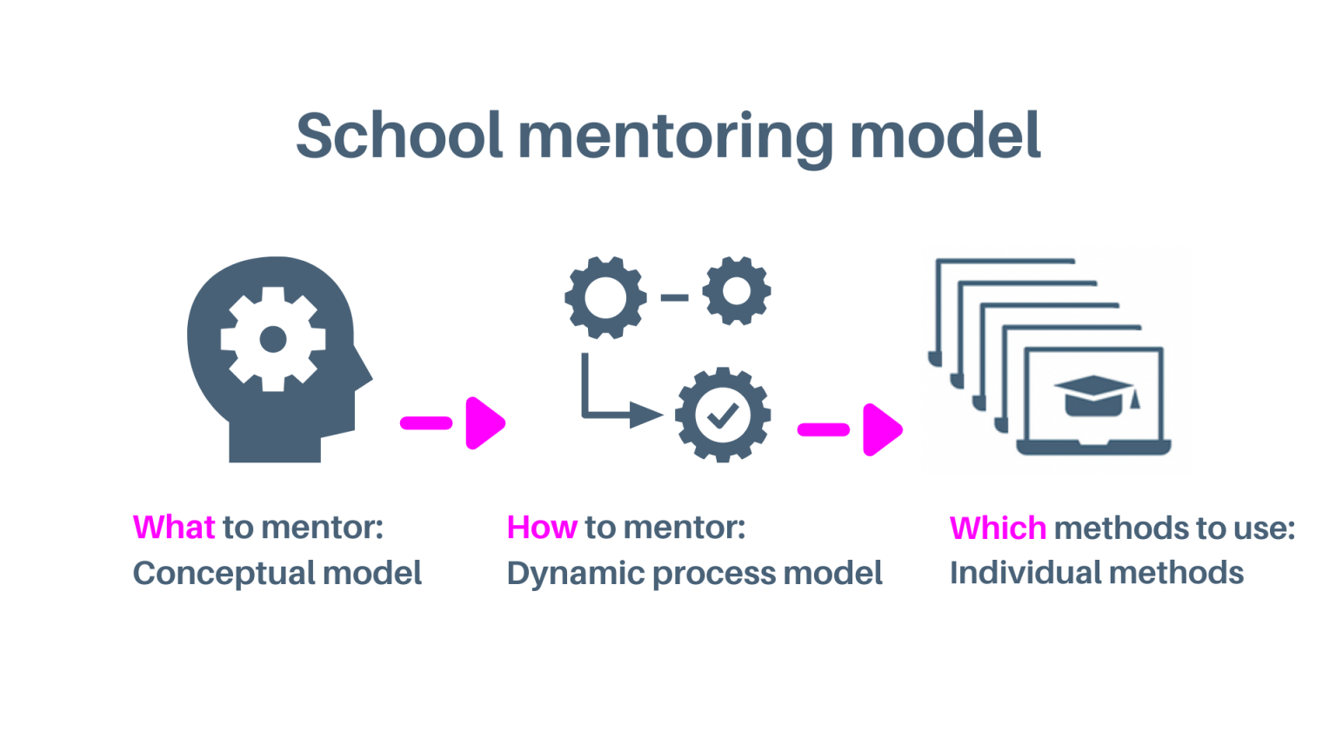
WP 3. სასკოლო მენტორინგის მოდელის გამოყენება ციფრული კომპეტენციების გაზომვის მიზნით
მენტორინგის მიზნით შემოთავაზებულია შემდეგი მოდელები (სამუშაო ვერსია)
კონცეპტუალური მოდელი
დინამიური პროცესის მოდელი
მენტორინგის ინდივიდუალური მეთოდები

Slide 17
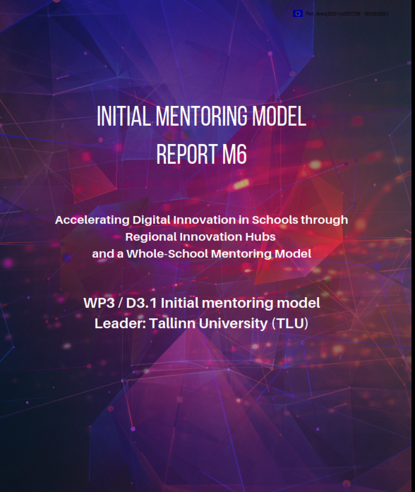

Slide 18
WP 3. სასკოლო მენტორინგის მოდელის გამოყენება ციფრული კომპეტენციების გაზომვის მიზნით
პროექტის შემდეგი პერიოდი ფოკუსირებული იქნება მენტორინგის მოდელების პილოტირებაზე, უკუკავშირის შედეგების ანალიზსა და საჭიროების შემთხვევაში მათ მოდიფიცირებაზე.

Slide 19

გმადლობთ ყურადღებისთვის!
დაგვიკავშირდით:
მადონა მიქელაძე
ელ.ფოსტა: madona.mikeladze@bsu.edu.ge
ტელ.: 577 141011
ნინო ნაკაშიძე
ელ.ფოსტა: nakashidzeninuca@gmail.com
ტელ.: 577 270235
პროექტის ვებ-გვერდი: https://www.ihub4schools.eu/

Slide 20
როგორია ციფრული კომპტენციების ფლობის უნარი თქვენს სკოლაში (საერთო მდგომარეობა)?
პასუხები:
არაერთგვაროვანი (მასწავლებლების ნაწილი ადრეც იყენებდა ციფრულ კომპ. ნაწილს კი აქვს პრობლემა); მასწავლებლების ნაწილმა უკვე აითვისა ეს კომპეტენციები. ღიაობაა მაღალი ხარისხის!!
ნაწილს უჭირს, მაგრამ ნაწილი ახერხებს. თავდაპირველად გაგვიჭირდა.
გამოცდილება გვაქვს, სხვადასხვა პროექტებში ჩართულობის წყალობით ავიმაღლეთ კომპეტენცია.
დისტანციურმა სწავლებამ აიძულა მასწავლებლები აემაღლებინათ კომპეტენცია. ყველა მასწავლებელი ელემენტარულ უნარებს ფლობს.

Slide 21
დისტანციურ სწავლებაზე გადასვლის დროს სკოლამ როგორ დაძლია ციფრულ კომპეტენციებთან დაკავშირებული გამოწვევები?
პასუხები:
-

Slide 22
რა ზომებს მიმართავს სკოლა ციფრული კომპეტენციების მიმართულებით მასწავლებელთა პროფესიული განვითარების ხელშეწყობის მიზნით?
პასუხები:
გამოცდილებების გაზიარება შიდა სასკოლო დონეზე; შემოთავაზებული ტრენინგები მასწავლებელთა პროფესიული განვითარების ეროვნული ცენტრის მიერ.
სკოლაში ბევრი ახალგაზრდა მასწავლებელია;
სამინისტროსგან დიდი მხარდაჭერა
მასწავლებლები ახერხებენ სხვადასხვა პლატფორმაზე მუშაობას; ტექნიკური აღჭურვილობის დონეზეა დამოკიდებული ბევრი რამ;
ახალი სკოლის მოდელში ჩართულობამ შეუწყო ხელი

Slide 23
სახელმწიფოს მხრიდან თუ ხდება მასწავლებელთა ციფრული კომპეტენციების განვითარებაზე ზრუნვა?
პასუხები:
-

Slide 24
რა ტიპის მხარდაჭერას საჭიროებს სკოლა ციფრული კომპეტენციების გაძლიერების თვალსაზრისით?
პასუხები:
რესურსების შექმნა!
სხვადასხვა პლატფორმის შესახებ მეტი ინფორმაცია;
„მასწავლებელთა კლუბი“-ის ჩამოყალიბება;
სასკოლო გარემოს ტექნიკური აღჭურვა თანამედროვე ტექნოლოგიებით;
იდეების კომერციალიზაცია!

Slide 25
მასწავლებელთა ციფრული კომპეტენციების განსაზღვრა და ციფრული წიგნიერების თვალსაზრისით სკოლის შეფასება -
აქტივობების განხორციელების ვადები
მასწავლებელთა სიას (საკონტაქტო ინფორმაციის მითითებით) ვუგზავნით ნინო ნაკაშიძეს - 8.02.2022 ( სამივე საფეხურიდან 4-4 მასწავლებელი, IT გარდა!)
მასწავლებელთა ციფრული კომპეტენციების კვლევა - 10-20.02.2022
შედეგების გაცნობა დაინტერესებული მხარეებისათვის - 2022 წლის მარტის დასაწყისი

